Slide 1
Backend Rookie Hero Project
최종 발표

Slide 2


미니 요기요
is
Notes:
미니요기요란 기존의 미니요기요기능과 요기요에 없는 플러스 알파의 기능

Slide 3

그 전에..
미니 요기요를 하게 된 이유?

Slide 4


맛집 리스트 vs
미니 요기요(clone) vs
미니 요기요 with 안드로이드 팀

Slide 5

“단순 clone이 아니라
요기요에 없는 추가 기능을
만드는 건 어떤 가요?”

Slide 6


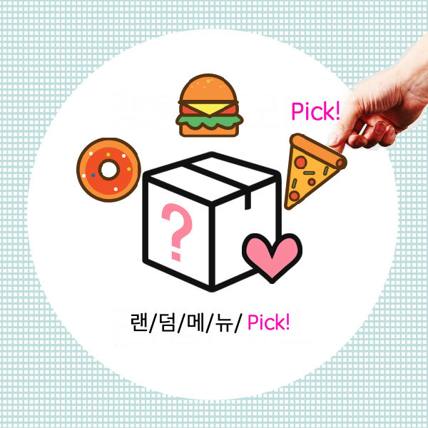
그래서 직접 기획하고, 개발하게 된 추가 기능들
랜덤메뉴 Pick
날씨 yo
요기요 Gift Card

Slide 7
어? 스프린트 기간이...남았자나?
Notes:
생각보다 3개월이란 기간이 짧은 듯 길더라구요..각자 기능을 하나씩 추가하고나니 스프린트 기간이 남게 됩니다.
그래서 고민하다가 기능을 추가하기로 결정합니다.

Slide 8






다같이 1개의 기능 개발
각각 1개씩 기능 개발
세명이 각각이 아닌,
1개의 완성된 기능을 만들어보자!
Notes:
그 전에는 각각 1개식 기능 개발을 하였는데 그러다 보니,
서로 무엇을 하는지에 대해서 공유도 잘 안되고 코드를 어떻게 짜고 있는지에 대해서도 소통의 기회가 적다고 느꼈습니다.
그래서 이번에는 다같이 1개의 기능을 만들어보자 라는 의견이 나옵니다.
이 때, 타임라인과 요식이라는 기능이 만들어 졌습니다.

Slide 9


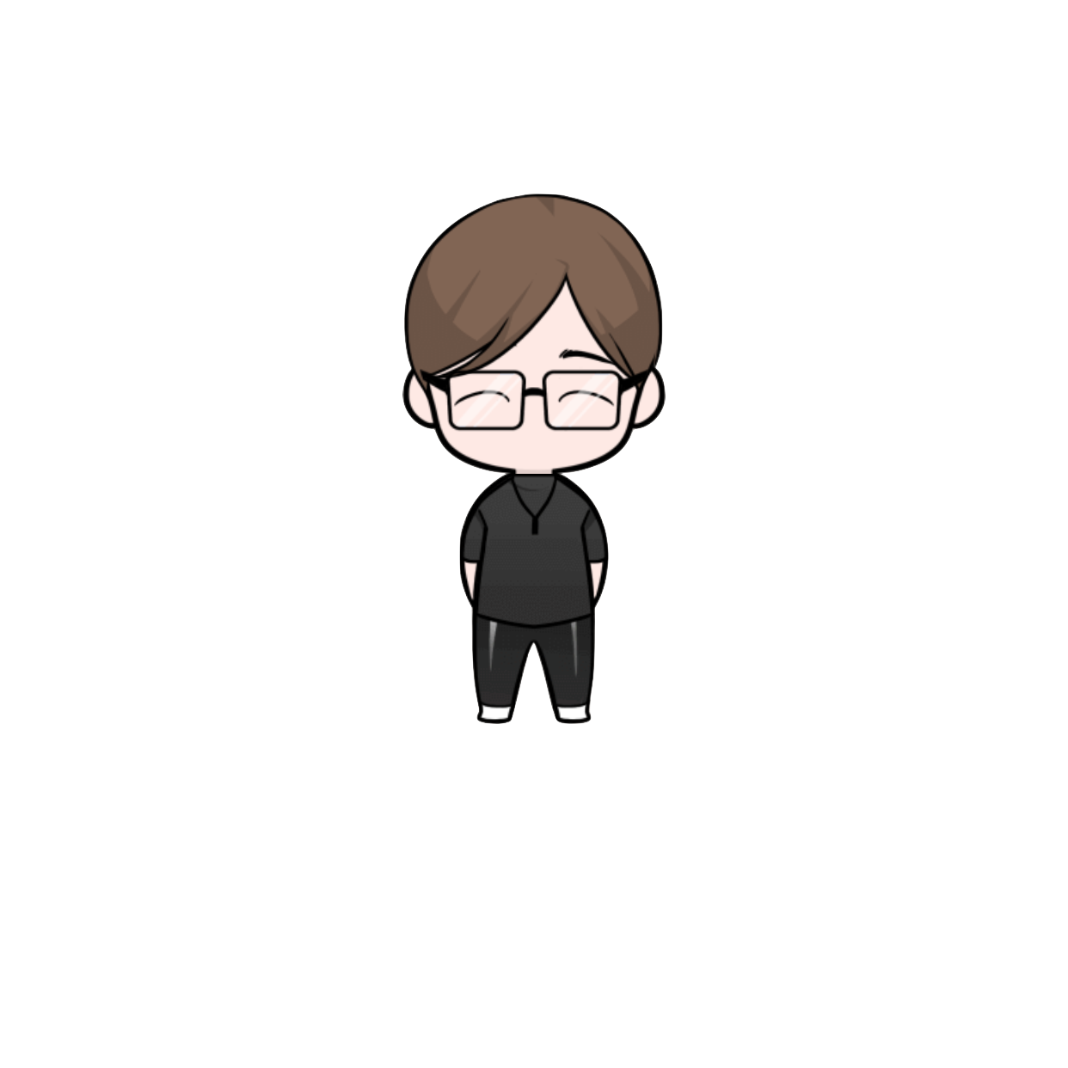
소라
명훈
태형
회원(구글 로그인/마이페이지)
Gift Card
요식이 이벤트 생성
타임라인(레스토랑)
레스토랑(리스트, 디테일)
날씨 yo
요식이 리스트
타임라인(메뉴)
주문함 / 주문
랜덤메뉴 Pick
요식이 디테일
Notes:
그래서 역할 분담을 다음과 같이 하게되었는데요
저는 회원, gift card, 요식이 이벤트 생성, 레스토랑 타임라인 부분을 담당하였습니다.
명훈님은 레스토랑, 날씨요, 요식이 리스트 및 티켓 사용, 메뉴 타임라인 부분을 담당했습니다.
태형님은 주문함과 주문, 랜덤메뉴 픽, 요식이 디테일 부분을 담당하였습니다.

Slide 10
기능은 5개, 인원은 3명..
발표는 어떻게 나누지 ??
개요
기능 소개
프로젝트 회고
개인 회고
소라 / 태형
태형 / 명훈
소라
소라/
명훈/
태형
Notes:
왜 고민이었는지 설명해줘야 함 둘둘 하나를 해야하는데, 본인이 개발안한 부분도 발표 해야 하는데,
한명이 발표를 해야 하나?
앞에 기능 설명은
두

Slide 11
목차
001 미니 요기요 개요
002 미니 요기요 기능 소개
Theme 1: 윈윈을 꿈꾸는 당신에게?!
Theme 2: 꿀 정보를 찾아 헤매는 당신에게?!
Theme 3: 선택이 힘든 당신에게?!
Theme 4: 날씨 마다 입맛이 바뀌는 당신에게?!
Theme 5: 감사함을 선물 하고 싶은 당신에게?!
003 프로젝트 회고
004 개인 회고
005 Q & A

Slide 12
미니 요기요
is
Notes:
요기요 앱을 쓰면서 한번쯤 이런 기능이 있으면 어떨까 생각을 해보았을것 같다.
기본적인 기능에 대해서 간단히만 언급하면서 설명(회원, 레스토랑, 주문)j
기존의 요기요에 추가적인 기능
저희는 기존의 요기요 기능에 더불어서, 플러스 알파의 기능을 만들었습니다.

Slide 13
“고객에게 도움이 되는 기능을
직접 기획하고 만들어 보자!”
Notes:
기존에 없는 기능에 대해서는 ‘내가 쓰고 싶은 서비스를 직접 기획하고 만들어보는것'으로 컨셉을 잡고 개발을 하였습니다.

Slide 14
Theme
‘윈윈’
‘정보’
‘선택’
‘날씨’
‘선물’
Notes:
기존에 없는 기능에 대해서는 ‘내가 쓰고 싶은 서비스를 직접 기획하고 만들어보는것'으로 컨셉을 잡고 개발을 하였습니다.

Slide 15


Theme 1: 윈윈을 꿈꾸는 당신에게?!
Notes:
첫번째 테마는 윈윈 입니다.

Slide 16
사장님과 주문자가 모두 만족할 수 있는 서비스
Notes:
사장님과, 주문자 모두가 만족할 수 있는 서비스인,

Slide 17

가격
점심 식사 비가 생각보다 비싸다
Notes:
저희 백앤드 인턴 3명은 평소에, 점심을 먹을 때, 서초역 주변 점심 식사비가 생각보다 비싸다고 생각하였고,
좀 더 저렴하게 먹을 수 있는 방법이 없을까 알아보았는데요.
모던통닭, 사랑의 밥상

Slide 18
가
격
식권
But, 식권으로 사면 더 저렴하다
Notes:
저희가 주로 가는 식당에서, 식권을 판매하는 것을 알게 되었고, 10장 단위로 구매하는 대신에, 더 저렴하게 구매할 수 있었습니다.

Slide 19
“고객은 식권을 저렴한 가격에 사서 좋고,
사장님은 한번에 많이 팔아서 좋고.
둘다 윈윈이네?”
Notes:
저희는 이것이 고객의 입장에서는 저렴한 가격에 사서 좋고, 사장님 입자에서는 한번에 많이 팔아서 좋으니, 둘다 윈윈이라고 생각을 하게되었고,

Slide 20
요식이
Notes:
요식이라는 기능을 개발하였습니다.

Slide 21
WHAT?

Slide 22
요기요 식권
Notes:
요식이는 요기요 식권의 준말이며,

Slide 23
e-식권 서비스
Notes:
일종의 모바일 e-식권 서비스로 생각하시면 됩니다.
요식이를 사용하기 위한 2가지 특징에 대해서 이해를 하셔야되는데,

Slide 24

1. 다양한 종류의 식권
사장님 추천 식권 세트
내가 만드는 식권 세트
I recommend to...
I want to...
2인 짜장,탕수육 세트 (짜장면2, 탕수육1)
짜장면1 x 10장
볶음밥 x 10장
4인 가족 세트
(짜장면2, 짬뽕2,탕수육1)
깐풍 탕수 세트
(깐풍기1, 탕수육1)
탕수육, 깐풍기, 짜장면, 볶음밥, 양장피
Notes:
우선 사장님 추천 식권 세트 / 내가 만드는 식권 세트로 나뉘는데,
사장님 추천 식권 세트는 흔히 아시는 중국집 세트메뉴라고 생각하면 되시고, 내가 만드는 식권 세트는
말 그대로 내가 사고 싶은 메뉴를 자유롭게 할 수 있는 것 입니다.

Slide 25


2. 최소 구매 가격
이
상
최소 구매 가격
이
하
Notes:
두번째로는 요식이을 구매하기위해서는 최소구매 가격 이상 만큼 구입해야만 요식이를 구입 할 수 있습니다.

Slide 26
How?
Notes:
요식이는 3번의

Slide 27
사장님
주문자
1. 요식이 이벤트를 생성
2. 생성된 요식이 이벤트를 확인한다.
요식이 메뉴 지정
3. 구매할 요식이를 선택
요식이 메뉴
가격 지정
4. 최소 구매 가격 이상?
최소 구매 가격 지정
NO
YES
5. 구매완료
Notes:
사장님은 요식이 이벤트를 생성하면, 주문자는 생성된 요식이 이벤트를 확인하고, 요식이를 구매할 수 있습니다.

Slide 28

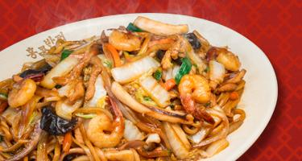
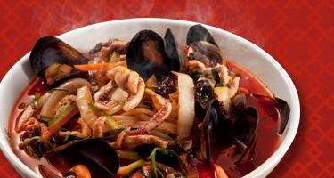
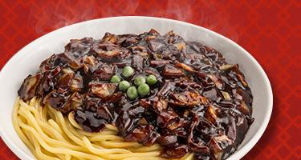
요식이 이벤트 생성
최소 구매 가격: 50,000원
1. 요식이 메뉴 지정
사장님
요식이 메뉴
2. 할인된 가격 등록
일반 메뉴
15,000 원 -> 12,000 원
3. 최소 구매 가격 등록
요식이 메뉴
요식이 메뉴
15000원
일반 메뉴
일반 메뉴
6,000 원 -> 5,000 원
6,000 원 -> 4,000 원
6000원
5000원

Slide 29
ADVANTAGE?
Notes:
랜덤 메뉴 Pick에는 두 가지 장점이 있습니다.

Slide 30
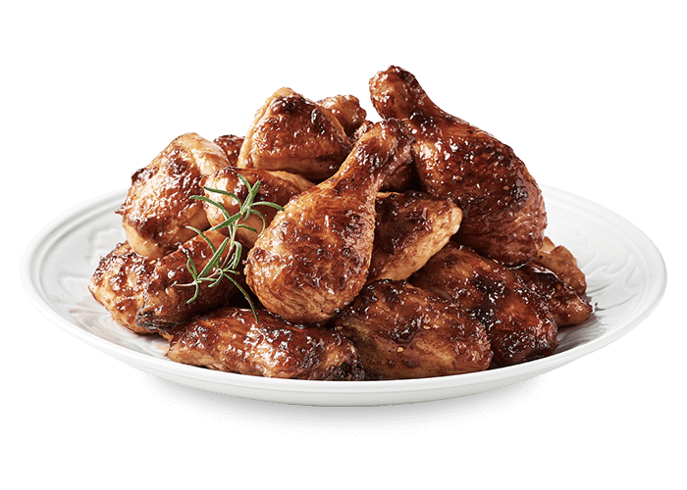
사장님의 관점
특정 메뉴의 홍보와 판매를 촉진
요식이 메뉴
일반 메뉴
18,000원
18,000원 -> 15,000원
Notes:
요식이는 사장님의 관점에서는
특정메뉴의 판매를 촉진 할 수 있는 효과가 있습니다.
패스트푸드 매장에서 메뉴 홍보 및 판매 촉진을 위해서, 특정 메뉴 이벤트를 하시는 걸 볼 수 있는데, 요식이도 같은 관점에서,
사장님이 홍보를 원하는 메뉴에 대해서 요식이로 지정함으로써, 특정 메뉴 판매를 촉진하는 장점이 있습니다.

Slide 31

사장님의 관점
매출 향상
최소 구매 가격
요식이 메뉴
X 5
18,000원 -> 15,000원
=50,000원
=75,000원
Notes:
그리고 두번째는 최소구매 가격이상으로 무조건 구입해야하기 때문에, 단품으로 구매하는 것보다 매출향상에 더 이점이 있다고 생각하였습니다.

Slide 32

주문자의 관점
여러 메뉴를 저렴한 가격에 구입 가능!
요식이 메뉴
15,000 원 -> 12,000 원
요식이 메뉴
요식이 메뉴
6,000 원 -> 5,000 원
6,000 원 -> 4,000 원
Notes:
주문자의 관점에서는 여러 메뉴를 저렴한 가격에 구입이 가능한 장점이 있고,

Slide 33

주문자의 관점
식권을 사용하고 싶을 때 사용 가능!
Whenever
you
want it
Notes:
한번에 다 써야하는게 아니고, 식권 형태로 제공되기 때문에 사용하고 싶을 때 사용할 수 있는 장점이 있다.

Slide 34

Theme 2: 꿀 정보를 찾아 헤매는 당신에게!?
Notes:
테마의 첫페이지 부분에서, 테마 제목과 영상을 보여준다.
테마제목과 영상을 보면서, 이 서비스 기능에 대해서 보는 사람으로 하여금 이입을 할 수 있도록 도와줄 수 있다.

Slide 35



나의 관심 영상
영상 A
영상 B
채널 구독
영상 C
영상 D
관심있는 영상 정보를 모아서 볼 수 있다
Notes:
저는 유투브 라는 서비스를 이용할 떄, 구독 기능을 적극 활용합니다.
왜냐하면, 관심있는 분야에 대한 영상, 도움이 되는 정보들을 필터링해서 볼 수 있기 때문 입니다.
혹시 요기요와 배달통에 혹시 비슷한 기능이 없을까 찾아봤는데, 배달통에는 레스토랑 즐겨찾기 기능이 있는데, 단순히 링크 기능만 제공되는 상태였습니다.

Slide 36



나의 관심 레스토랑
레스토랑 구독
공지사항
이벤트
정보 변경
신 메뉴 추가
관심 레스토랑을 구독 후, 정보를 모아보면 어떨까??
Notes:
그래서 저희는 이 유투브 채널 구독 대신에 레스토랑을 구독하는 것으로 바꿔서, 생각을 해보았고, 레스토랑 소식들을 모아서 한번에 볼 수 있으면 좋지 않을까? 라고 생각하게 되었습니다.
그래서 이것에 모티브를 얻어서 만든 것이

Slide 37
요기요 타임라인
Notes:
요기요 타임라인 입니다.

Slide 38
WHAT?

Slide 39
주문자
요기요 타임라인
2.
정보 전달
1.
구독
요식이 이벤트,
신 메뉴
변경사항
이벤트
공지사항
레스토랑

Slide 40
How?
Notes:
요식이는 3번의

Slide 41
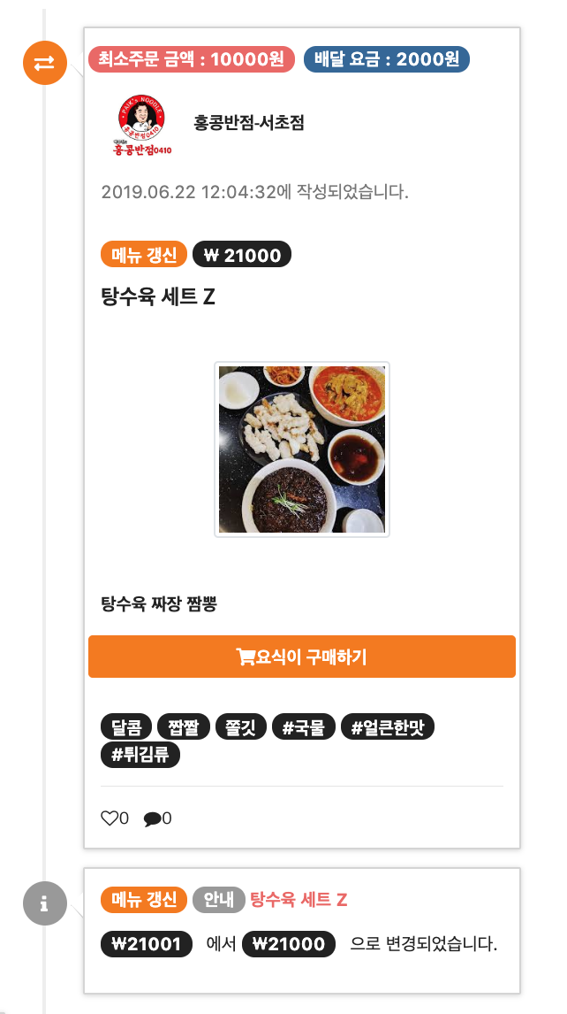
사장님
주문자
1. 게시물 작성 / 수정
1. 레스토랑을
구독
신 메뉴
2. 구독한 레스토랑의 소식을 본다
메뉴 / 레스토랑 변경사항
이벤트
요기요 타임라인
Notes:
사용자는 우선, 자신이 원하는 레스토랑을 구독을 할 수 있습니다.
구독한 레스토랑의 사장님이 레스토랑 이벤트 및 공지 사항을 올리게 되면,
사용자는 레스토랑 알림을 통해 볼 수 있고,
사장님이 신메뉴 출시 및 가격 변동등 메뉴에 대한 정보를 업데이트 하게 되면,
사용자는 메뉴 알림을 통해 이를 확인 할 수 있습니다.
그리고, 타임라인을 보고 좋아요, 댓글 등을 통해 사장님과 다른 유저들과 소통할 수 있습니다.

Slide 42
ADVANTAGE?

Slide 43


주문자의 관점
구독 레스토랑1
구독 레스토랑2
구독 레스토랑3
신 메뉴
이벤트
신 메뉴
이벤트
공지사항
신 메뉴
이벤트
공지사항
공지사항
구독 레스토랑에 대한 소식을
모아서 볼 수 있다.
댓글, 좋아요 기능을 통해서,
레스토랑 / 메뉴 의 전반적인 분위기 파악
Notes:
주문자의 경우
1.편리함- 구독한 레스토랑에 대한 이벤트, 공지사항 등을 편하게 모아 볼 수 있어서 편리하다.
2. 전반적인 반응 파악 - 타임라인에 대한 좋아요, 댓글 등을 통해 전반적인 반응을 알아볼 수 있는 점이 좋다고 생각하며,
ex) 네이버에서 기사에 대한 좋아요나, 댓글등을 통해 전반적인 분위기를 파악할 수 있는데, 이 기능도 이와 같이 활용할 수 있습니다.
레스토랑의 경우,
1.플랫폼-타임라인을 단골고객을 유치하고, 관리할수 있는 플랫폼으로 활용할 수 있다.
사례: 리뷰를 본적이 있는데, 사장님이랑, 주문자가 종종 친구처럼 이야기 하는 경우를 보았습니다. 타임라인을 활용하면 이와 같은 효과를 볼 수 있을 것이라 생각합니다.
2.홍보 효과- 신메뉴, 공지사항, 특정 메뉴에 대한 어필을 할 수 있어서 홍보에도 효과가 있을거라 생각합니다.

Slide 44


사장님의 관점
홍보 효과
: 신메뉴, 이벤트
단골 고객 유치 및 관리
Notes:
주문자의 경우
1.편리함- 구독한 레스토랑에 대한 이벤트, 공지사항 등을 편하게 모아 볼 수 있어서 편리하다.
2. 전반적인 반응 파악 - 타임라인에 대한 좋아요, 댓글 등을 통해 전반적인 반응을 알아볼 수 있는 점이 좋다고 생각하며,
ex) 네이버에서 기사에 대한 좋아요나, 댓글등을 통해 전반적인 분위기를 파악할 수 있는데, 이 기능도 이와 같이 활용할 수 있습니다.
레스토랑의 경우,
1.플랫폼-타임라인을 단골고객을 유치하고, 관리할수 있는 플랫폼으로 활용할 수 있다.
사례: 리뷰를 본적이 있는데, 사장님이랑, 주문자가 종종 친구처럼 이야기 하는 경우를 보았습니다. 타임라인을 활용하면 이와 같은 효과를 볼 수 있을 것이라 생각합니다.
2.홍보 효과- 신메뉴, 공지사항, 특정 메뉴에 대한 어필을 할 수 있어서 홍보에도 효과가 있을거라 생각합니다.

Slide 45
시연
Notes:
저희가 만든 기능은 랜덤 메뉴 Pick 이라는 기능입니다.

Slide 46

Theme 3: 선택이 힘든 당신에게?!
Notes:
테마의 첫페이지 부분에서, 테마 제목과 영상을 보여준다.
테마제목과 영상을 보면서, 이 서비스 기능에 대해서 보는 사람으로 하여금 이입을 할 수 있도록 도와줄 수 있다.

Slide 47

메뉴가
너무 많아..
좋아하는 메뉴를 먹고 싶은데..
메뉴를 바로 선택하게 하자!
Notes:
제가 얼마 전에 쉐플리를 이용해본 적이 있는데 어떤 메뉴가 좋을 지 몰라서 고민한 적이 있었습니다.
이런 문제를 어떻게 해결할 수 있을까 고민했습니다. 그래서 내 취향에 맞는 메뉴를 랜덤으로 고를 수 있는 기능을 만들게 되었습니다.

Slide 48
랜덤 메뉴 Pick
Notes:
저희가 만든 기능은 랜덤 메뉴 Pick 이라는 기능입니다.

Slide 49
WHAT?
Notes:
랜덤 메뉴 Pick은 두 가지 기능이 있습니다.

Slide 50


vs
주문했던
메뉴 중 랜덤메뉴
내 취향 기반
랜덤 메뉴
Notes:
첫번째는 내 취향 기반 랜덤 메뉴를 선택해주는 기능이 있고
두번째는 주문했던 메뉴 중 랜덤 메뉴를 선택해주는 기능이 있습니다.

Slide 51
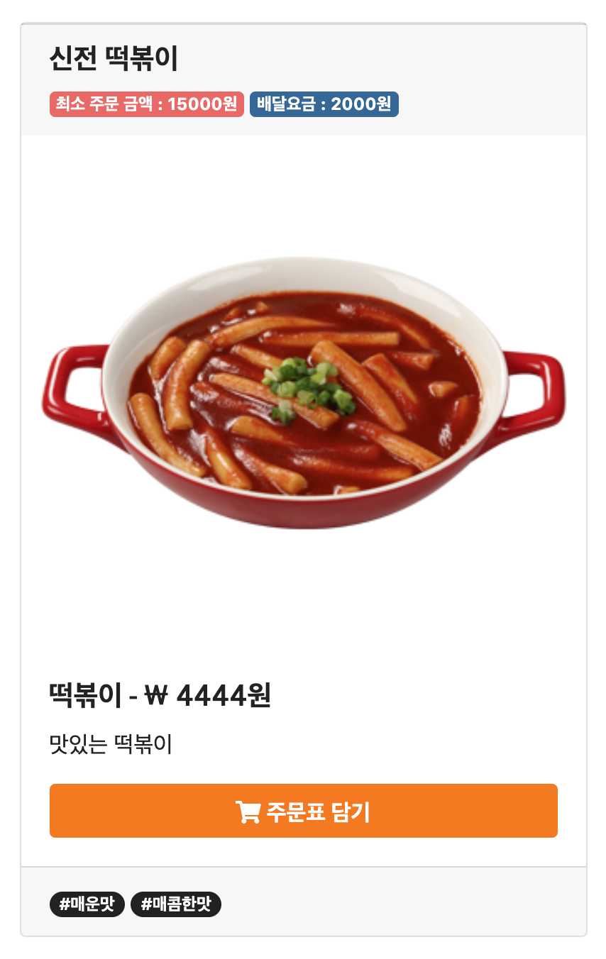
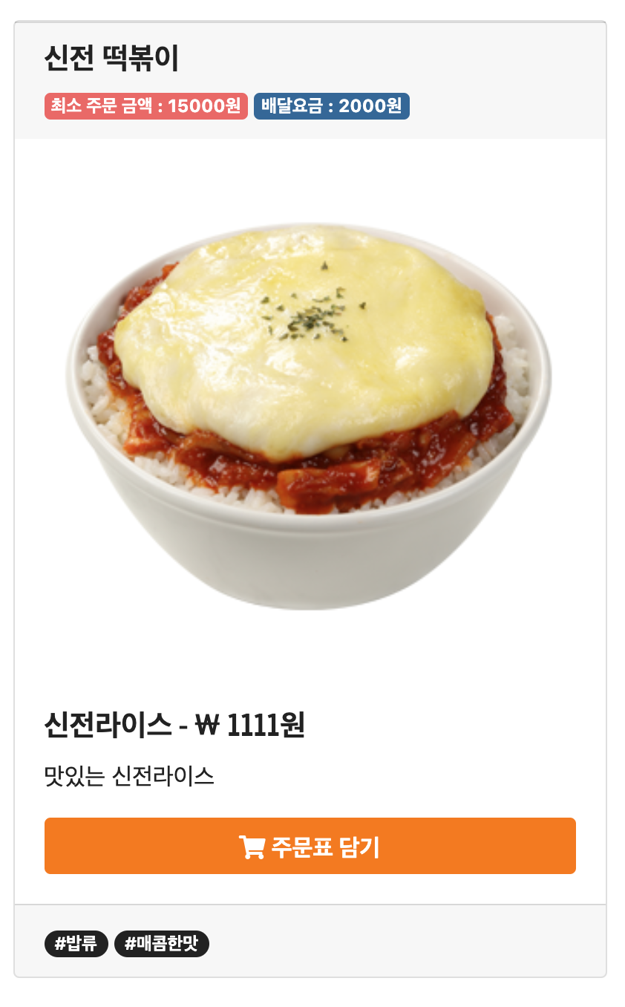
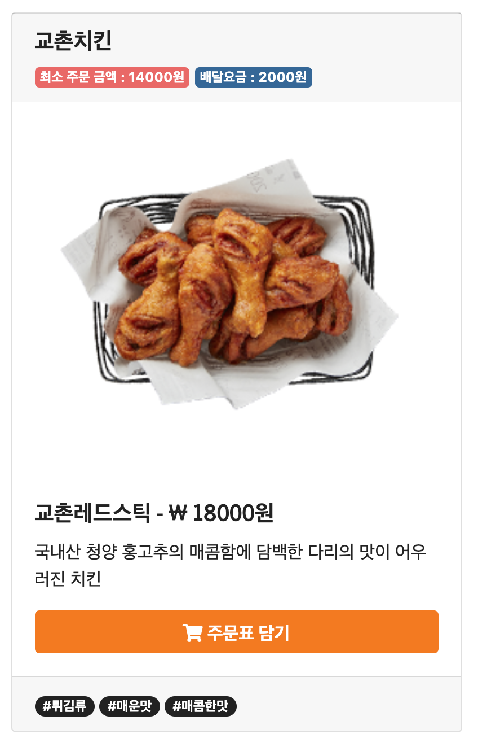
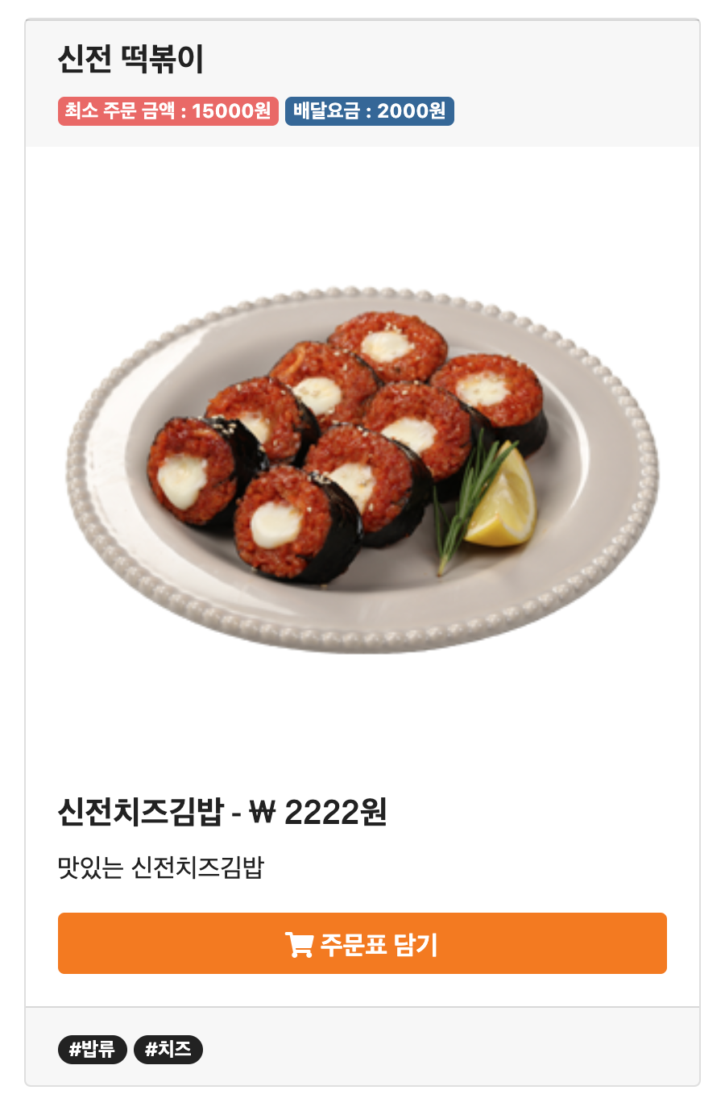
내 취향 기반 랜덤메뉴
주문했던 메뉴 중 랜덤메뉴
주문 내역
매운
 | 메뉴
1 | 잡채 밥
2 | 신전 치즈 김밥
3 | 허니콤보
OR
랜덤 선택
국물
면
.
.
.
Notes:
우선 내 취향 기반 랜덤 메뉴는 자신의 취향에 맞는 메뉴를 랜덤으로 골라주는 기능입니다.
예를 들면 매운맛, 국물, 면류라는 취향을 선택했을 때 or 조건에는 매운 떡볶이랑, 국물이 있는 음식, 면류가 나올 수 있고
and 조건에는 세가지 취향에 모두 해당하는 짬뽕이 나올 수 있습니다.
주문했던 메뉴 중 랜덤 메뉴는 내가 주문한 메뉴들 중에 랜덤 메뉴를 골라주는 기능입니다.
기존에 먹었던 메뉴 중에서 선택하는 것이기 때문에 기존에 먹었던 음식을 먹고 싶어 하는 사람들에게 좋은 기능입니다.

Slide 52
ADVANTAGE?
Notes:
랜덤 메뉴 Pick에는 두 가지 장점이 있습니다.

Slide 53


시간 절약
필터링 된 랜덤
Notes:
단체 주문 시 메뉴 통일을 싫어하는 사람이 있는데 이때 or 조건으로 취향을 선택해서 랜덤 메뉴를 돌리면 고민하는 시간이 줄어들게 됩니다.

Slide 54
시연
Notes:
저희가 만든 기능은 랜덤 메뉴 Pick 이라는 기능입니다.

Slide 55

Theme 4: 날씨마다 입맛이 바뀌는 당신에게!?

Slide 56
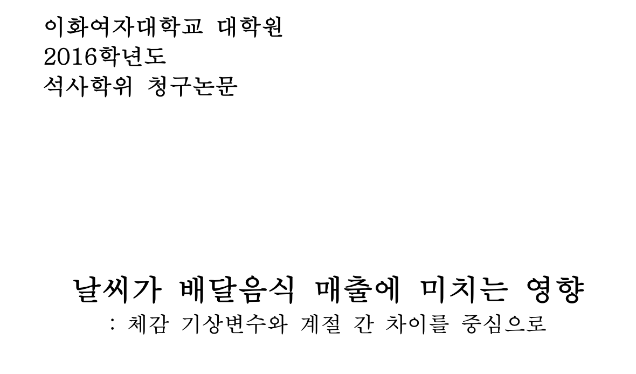

Notes:
날씨와 먹는 메뉴가 무관하다고 생각하시는 분들이 간혹 계시는데 구글에 검색하시면 날씨에 따라 주문하는 메뉴가 다르다는 것을 아실 수 있습니다.

Slide 57




다양한 날씨가 존재
다양한 메뉴도 존재
Notes:
한국에는 사계절이 있고 그에 맞게 다양한 날씨가 있으며, 그에 맞게 다양한 음식이 존재합니다.

Slide 58
날씨에 따른 적절한 메뉴를 추천!
Notes:
치킨, 피자처럼 맨날 먹던 것만 먹지 말고 날씨에 따라 잘 팔린 메뉴들을 보여주고 날씨에 따라 적절한 음식을 먹을 수 있게 하고 싶었습니다.

Slide 59
날씨 yo
날씨 + yogiyo
Notes:
그래서 날씨yo 라는 기능을 만들었습니다.

Slide 60
WHAT?

Slide 61

주문 내역
 | 메뉴 | 날씨 | 주소
1 | 아이스크림 | 더움 | 서초 2동
2 | 아이스크림 | 더움 | 서초 2동
3 | 아이스크림 | 더움 | 서초 2동
4 | 삼계탕 | 더움 | 서초 2동
5 | 삼계탕 | 더움 | 서초 2동
6 | 팥빙수 | 더움 | 서초 2동
1위 아이스크림
2위 삼계탕
3위 팥빙수

Slide 62
How?
Notes:
간단한 동작 방식에 대해 설명드리겠습니다.

Slide 63

주문 내역
주문 완료, 날씨 API 호출
 | 메뉴 | 날씨 | 주소
1 | 잡채 밥 | 더움 | 서초 2동
2 | 팥빙수 | 더움 | 서초 2동
3 | 아이스크림 | 더움 | 서초 2동
날씨
기상청
Notes:
날씨yo의 동작 방식은 사용자의 주문이 완료되면 기상청 API를 호출해서 날씨 정보를 가져오고 주문 테이블에 저장하는 것입니다.

Slide 64
주문 내역
 | 메뉴 | 날씨 | 주소
1 | 아이스크림 | 더움 | 서초 2동
2 | 아이스크림 | 더움 | 서초 2동
3 | 아이스크림 | 더움 | 서초 2동
4 | 삼계탕 | 더움 | 서초 2동
5 | 삼계탕 | 더움 | 서초 2동
6 | 팥빙수 | 더움 | 서초 2동
7 | 간장치킨 | 더움 | 서초 2동
8 | 간장치킨 | 눈 | 서초 2동
9 | 간장치킨 | 눈 | 서초 2동
10 | 간장치킨 | 비 | 서초 2동
날씨와
무관한 메뉴를 제외
Notes:
간장 치킨은 여러 날씨에 잘 팔린 메뉴입니다. 그래서 날씨와 무관하다고 판단하여 이 메뉴는 제외합니다.
더움, 눈, 비 등의 날씨에서 잘 팔린 메뉴를 집계합니다. 이후 여러 날씨에 거쳐 중복되는 주문 수 상위 메뉴가 있다면 그 메뉴를 제외합니다.

Slide 65
주문 내역
 | 메뉴 | 날씨 | 주소
1 | 아이스크림 | 더움 | 서초 2동
2 | 아이스크림 | 더움 | 서초 2동
3 | 아이스크림 | 더움 | 서초 2동
4 | 삼계탕 | 더움 | 서초 2동
5 | 삼계탕 | 더움 | 서초 2동
6 | 팥빙수 | 더움 | 서초 2동
1위 아이스크림
2위 삼계탕
3위 팥빙수
Notes:
더운 날씨에 아이스크림이 가장 많이 팔렸고 삼계탕 팥빙수 순으로 정렬됩니다.

Slide 66
ADVANTAGE?
Notes:
날씨yo를 사용하면 다음과 같은 장점이 있습니다.

Slide 67
날씨에 맞는 적절한 음식을 먹을 기회!
Notes:
날씨에 맞는 다양한 음식을 먹을 수 있는 기회가 생긴다.

Slide 68


날씨에 맞는 음식을 먹으며
현재 날씨를 즐길 수 있다.
Notes:
사용자들은 날씨에 맞는 음식을 먹으며 현재 날씨를 즐길 수 있다.

Slide 69


1위
222 건
2위
125 건
사장님은
날씨에 따라,
메뉴 경쟁력을 높일 수 있다.
3위
99 건
Notes:
사장님은 날씨에 따라 잘 팔리는 음식을 파악하고 경쟁력을 높일 수 있다.

Slide 70
시연

Slide 71
Theme 5: 감사함을 선물하고 싶은 당신에게?!

Slide 72
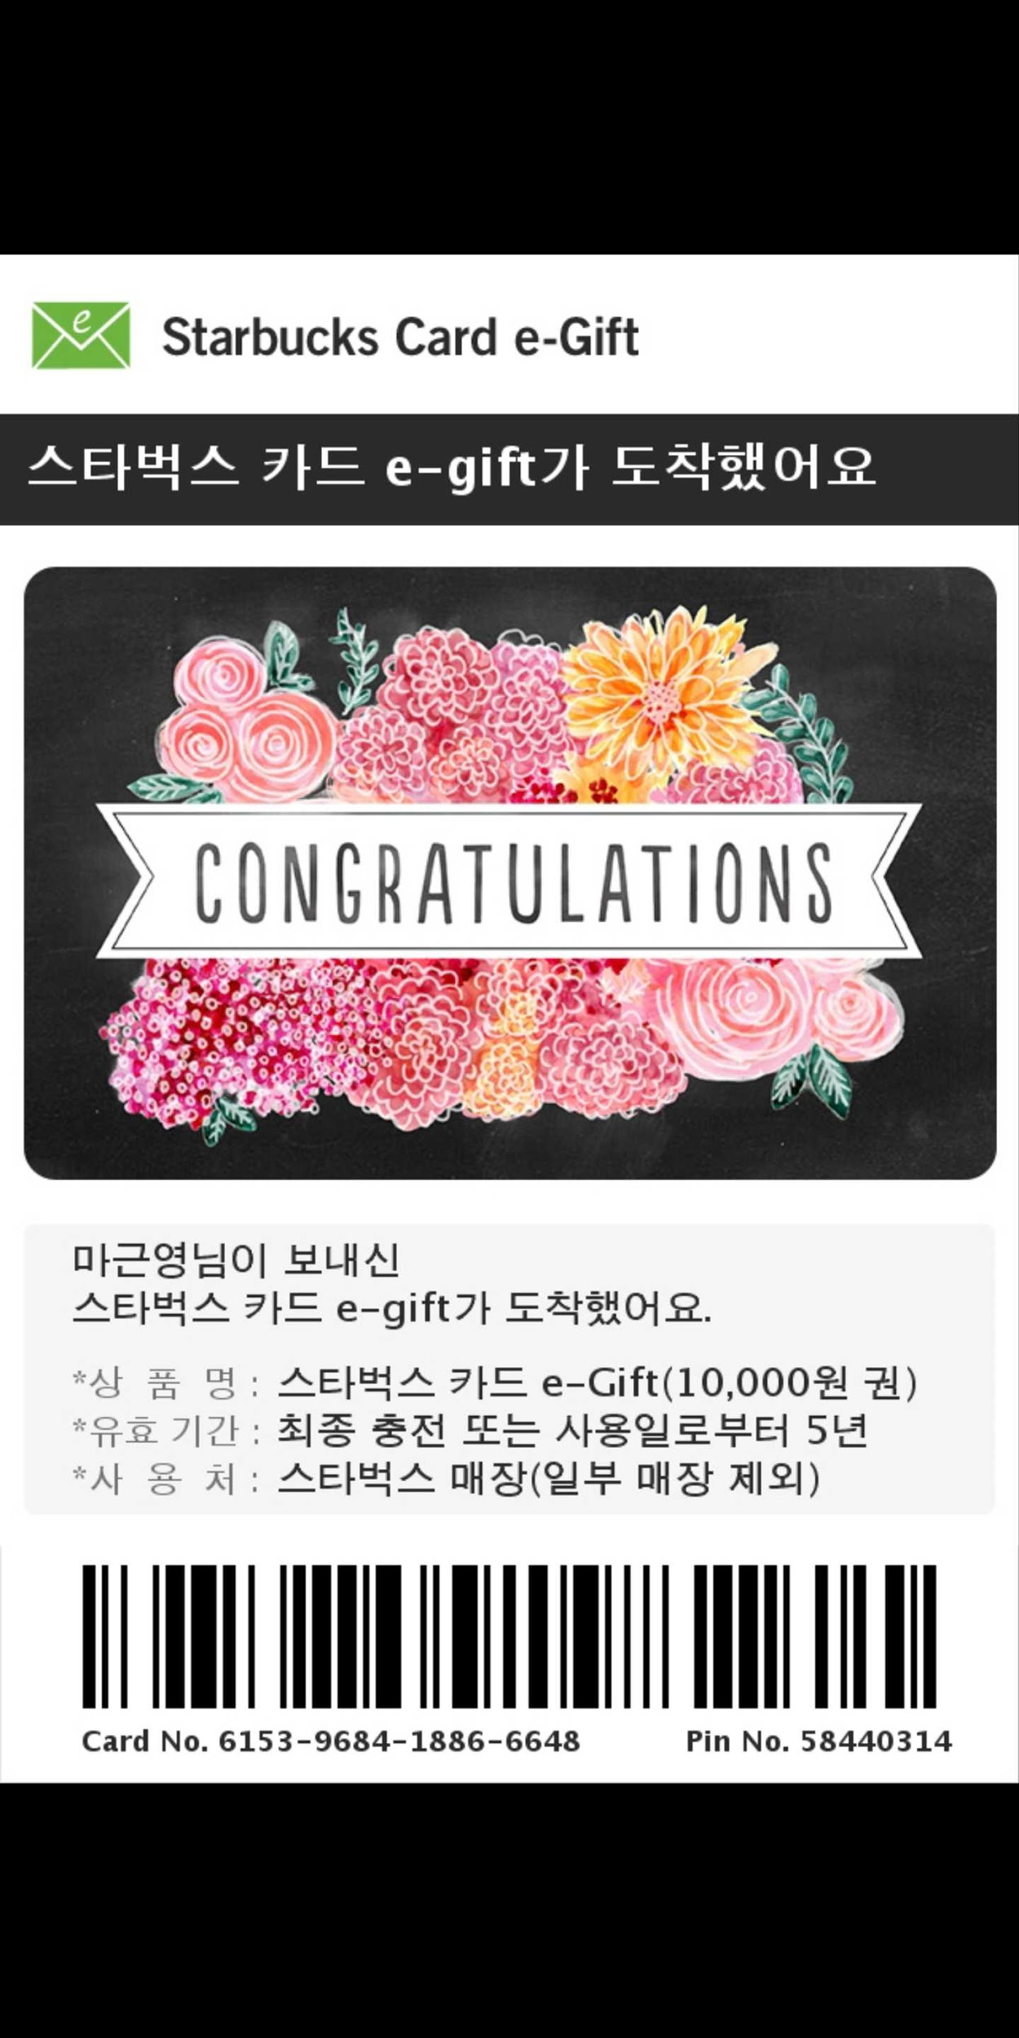

홍길동님이 보내신
혹시 사용 해보신적 있나요?
Notes:
혹시 스타벅스 기프트 카드를 사용해보신 적이 있으신가요?

Slide 73
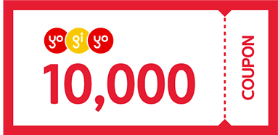
양도(X) / 선물하기(X)
Notes:
현재 요기요 쿠폰 같은 경우, 다른 사람에게 양도할 수 없고 다른이에게 선물로 줄 수 없습니다. 여기 계신 분들도 요기요 쿠폰을 양도하거나 선물을 하고 싶으셨을 겁니다.
저희도 같은 생각이었습니다.

Slide 74
요기요 Gift Card
Notes:
그래서 요기요 기프트 카드라는 기능을 만들었습니다.

Slide 75
WHAT?

Slide 76
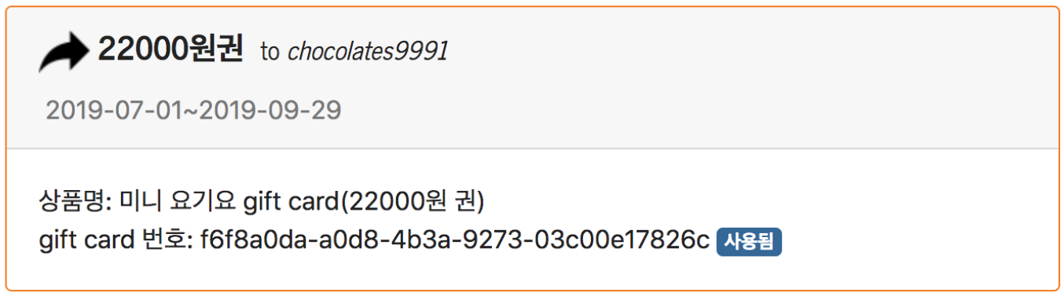
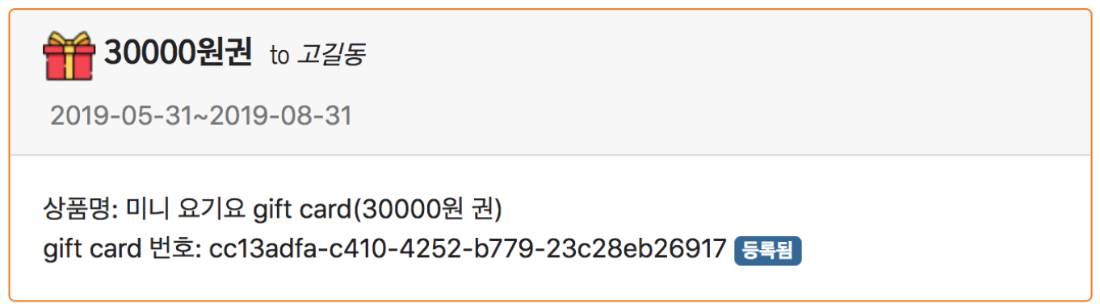
양도 받은 Gift Card
선물 받은 Gift Card
양도(O) / 선물하기(O)
Notes:
요기요 기프트 카드는 양도가 가능하고 선물도 할 수 있습니다.

Slide 77
ADVANTAGE?

Slide 78


Gift Card 사용
내가 받은 Gift Card
회원가입 필요!
새로운 고객 유치
Notes:
단순히 이벤트성의 쿠폰이 아닌, 선물및 양도를 할 수 있습니다.
요기요 gift card를 구입하게 함으로서 일종의 회사의 수입원이 될 수가 있습니다

Slide 79


양도하기
선물하기
기존 요기요 쿠폰의 활용 범위 확장
Notes:
그리고 기존의 이벤트 성의 쿠폰을 단순히 받고 사용할 수 있었지만 기프트 카드를 사용함으로써 활용범위를 넓힐 수 있는 장점이 있습니다.

Slide 80
시연
Notes:
저희가 만든 기능은 랜덤 메뉴 Pick 이라는 기능입니다.

Slide 81
프로젝트 회고
Notes:
앞서 미니 요기요의 5가지 서비스에 대해 말씀드렸다면,
이번에는 저희 팀 프로젝트에 대한 회고에 대해 말씀드리겠습니다.
팀 프로젝트 회고에서는 프로젝트의 일정과 업무 분장에 대해서 말씀드리고,
저희가 프로젝트를 진행함에 있어서 어떤 어려움이 있었고, 그 중 가장 큰 이슈는 무엇이었으며 어떤식으로 해결하였는지 말씀드리겠습니다.

Slide 82
1차 스프린트
3차 스프린트
5차 스프린트
요기요 기본 기능 개발
(주문 / 레스토랑 / 회원)
개별 기능 개발 2 +
요기요 타임라인 기획
요식이 개발 +
1~4차 스프린트 개발 검토
개별 기능 개발 1
(Gift Card /
랜덤 메뉴 Pick /
날씨 yo)
요기요 타임라인 개발 +
요식이 기획
2차 스프린트
4차 스프린트
Notes:
저희는 총 다섯번의 스프린트에 걸쳐 일정을 진행하였습니다.
매 2주마다 한번씩 스프린트를 진행하였는데, 1차 스프린트에는 전반적인 설계및 주문, 레스토랑, 회원과 같은 기본기능을 간단하게 만들었습니다.
2차 스프린트에는 본인이 기획한 기능을 개별적으로 기능을 만들었습니다. 앞서 소개한, gift card, 랜덤메뉴 픽, 날씨 요를 이 시점에서 만들었습니다.
3차에는 개별 기능 개발을 마무리 짖고, 셋이서 같이 할 수 있는 기능이 무엇이 있고 어떠한 기능을 추가하면 좋을지 기획하는 시간을 가졌습니다.
이때 기획하게 된 기능이 타임라인 입니다.
4차에는 3차에 기획한 타임라인 기능 개발 및 요식이 기능을 기획하였습니다.
마지막 스프린트에선는 요식이 또한 팀원 모두가 같이 하나의 기능을 개발하였고, 1-4차에 개발한 기능들을 검토하는 시간을 가졌습니다.

Slide 83
학습의 측면
-Pure Django API
-jQuery
소통의 측면
-용어의 통일
-동상이몽
협업의 측면
-모델 설계
-마이그레이션 파일
-Github
-홀로 개발 vs 같이 개발
Notes:
프로젝트를 진행하면서 여러가지 어려움이 있었는데,
그중 학습의 측면에 있어서는 팀원 모두가 Pure Django API, Jquery에 대한 이해도가 부족하여 공부해가며 프로젝트를 진행해야 하는 어려움이 있었습니다.
소통의 측면에 있어서는, 서로 용어의 통일이 안되어 있어서 서로 다르게 이해한다거나, 회의를 통해 같이 결론을 지었음에도 불구하고 막상 구현 내용이 서로 다른 등의 어려움이 있었습니다.
협업의 측면에 있어서는, 모델을 설계, 마이그에이션 파일을 관리, Github으로 협업하는 등 다양한 어려움이 있었습니다.
각자의 기능을 따로 개발하였을 때는, 본인것만 집중하다보니 다른 사람이 만드는 것에 대한 로직도 잘 모르고 소통이 부족하다고 느꼈습니다. 이에 대해 아쉬움이 남아 추후에는 하나의 기능을 셋이서 같이 개발하게 되었고, 소통할 기회가 늘어나서 더 좋았던 것 같습니다.

Slide 84

가장 큰 이슈
공동구매에서 요식이 까지
공동구매
{
사용자: 저렴
레스토랑: 대량 판매
회사: 신규고객 유치
할인율 UP!
Notes:
그 중 가장 큰 이슈는 기획에 대한 부분이었습니다.
앞서 말했던 요식이라는 서비스를 만들기 이전에 처음 기획했던 기능을 ‘공동구매' 서비스 였습니다.
한 메뉴에 대해 공동구매를 원하는 사람이 많으면 많을 수록 할인율이 높아지도록 공동구매 서비스를 기획하였습니다.
, 5명이상이 모여야 공동구매가 진행된다고 하였을때, 5명이 모이면 5퍼센트가 할인된다면 10명이 모이면 10퍼센트가 할인되게 됩니다.
이 와 같은 서비스가 있다면,
사용자는 저렴하게 구매할 수 있고, 레스토랑은 대량 판매를 할 수 있어서 좋고, 회사는 신규고객 유치를 할 수 있어서 좋지 않을까? 라는 생각을 가지고 ‘공동구매' 서비스를 기획하였습니다.

Slide 85

공동구매의 문제점 ‘결제 시기’
先 개인 결제
後 환불
결
제
완료
구매 완료
목표인원 달성
환불
Notes:
그러나, 공동구매 기능을 만드는데 앞서 가장 큰 문제점은 결제시기 였습니다.
공동구매를 한다면 결제를 언제 하면 좋을까?고민하다가 공동구매를 하기로 참여한 시점에 결제를 하는 방법을 생각했습니다.
저희가 생각한 결제 방식은
우선, 공동구매를 참여하기로 한 개인이 각자 결제를 하고,
구매가 완료된 시점에서 책정된 금액만큼 환급 또는 공동구매가 무산되었을때, 환불을 일괄적으로 해주는 방식을 생각했습니다.

Slide 86
상황
50명이 목표 인원인, 공동구매가 있을 때,
45명이 결제를 한 상태에서,
공동구매 기간이 만료되었다면??
45명에 대한 환불을 일일이 해줘야하는 문제 발생
Notes:
이러한 환급 및 환불을 원활하게 하기 위한 해결책은 충전식 포인트였습니다.
여기서 말하는 충전식 포인트란, 공동구매를 하기 전에 일정 금액의 포인트를 충천하여 공동구매의 비용을 지불한 후,
공동구매가 진행될시에 환불 또는 환급 금액을 포인트로 전환하는 방식으로서 충천식 포인트를 활용할 계회이었습니다.
그러나, 요기요에서는 포인트를 잘 사용하지 않을 뿐더라 앞으로 없앤다더라...라는 피드백을 받게 되고 기획은 엎어지게 됩니다. ^^
그래서, ‘공동구매' 기능을
대신에 앞서 언급한 ‘요식이’ 기능을 만들었습니다.

Slide 87



해결책
다른 문제점
But,
포인트 (x)
충전식 포인트
Notes:
이러한 환급 및 환불을 원활하게 하기 위한 해결책은 충전식 포인트였습니다.
여기서 말하는 충전식 포인트란, 공동구매를 하기 전에 일정 금액의 포인트를 충천하여 공동구매의 비용을 지불한 후,
공동구매가 진행될시에 환불 또는 환급 금액을 포인트로 전환하는 방식으로서 충천식 포인트를 활용할 계회이었습니다.
그러나, 요기요에서는 포인트를 잘 사용하지 않을 뿐더라 앞으로 없앤다더라...라는 피드백을 받게 되고 기획은 엎어지게 됩니다. ^^
그래서, ‘공동구매' 기능을
대신에 앞서 언급한 ‘요식이’ 기능을 만들었습니다.

Slide 88


이를 통해 배운점...
아... 미리
질문을 할껄 ㅠㅠ
Notes:
회사 도메인에 대한 이해도가 부족한 상태에서 팀원 세명만의 생각으로 공동구매 기능이 있으면 좋다고 막연하게 생각하고 기획하였는데,
이렇게 기획이 엎어지게 되면서 기능 개발에 앞서 소통과 피드백이 중요하다는 사실을 깨달을 수 있었습니다...

Slide 89
개인 회고

Slide 90



소라
좋았던 점
아쉬웠던 점
배웠던 점
- Django & 프로젝트
- 개발 문화
- ‘간접적' 참여
- 다양한 기술 사용(X)
ex) 추천 알고리즘 / redis
- ORM
- Django Framework
- 협업 & Github
Notes:
인턴기간 동안 프로젝트를 진행하면서,
우선, Django Framework에 대해 배운 후, 배운것을 적용해가며 저희가 생각한 것을 직접 기획하고 만들 수 있었고,
또한, 스탠드업, 코드리뷰, 회고 등 개발문화를 직, 간접적으로 경험해 볼 수 있어서 좋았습니다.
ORM 최적화 및 리펙토링을 하지 못한 부분이 아쉬움으로 남고,
새로운 기능의 기획과 동작에 집중하다보니 추천 알고리즘이라던지, redis등의 다양한 기술을 사용해 보지 못하여서 아쉬움이 남습니다.
마지막으로 이를 통해 배운 것은
ORM 을 어떤 식으로 작성해야 하는지 배웠으며
Django Framework를 어떤 식으로 사용하며, 어떠한 방식으로 github을 활용하여 협업할 수 있는지에 대해 약간이나마 배울 수 있었다고 생각합니다.

Slide 91
명훈
좋았던 점
아쉬웠던 점
배웠던 점
- 통일성(규칙, 체계)
- 관심
(프로젝트, 회사 생활[인사잘해라])
- 새로운 아이디어구현,
피드백 반영, 발전
- 질문과 답변
- 문서를 빠르게 이해하고 구현하고 싶었지만 더디었다.
- 프로젝트에 관한 문서가 없어 아쉽다.
- 의견, 생각 공유가 중요
- 사람들과 잘 지내야 한다
- 퇴근하며 하루를 회고한다
- 확실히 배워서 정리한다
- 장고는 생산성이 좋다
Notes:
인턴기간 동안 프로젝트를 진행하면서,
우선, Django Framework에 대해 배운 후, 배운것을 적용해가며 저희가 생각한 것을 직접 기획하고 만들 수 있었고,
또한, 스탠드업, 코드리뷰, 회고 등 개발문화를 직, 간접적으로 경험해 볼 수 있어서 좋았습니다.
ORM 최적화 및 리펙토링을 하지 못한 부분이 아쉬움으로 남고,
새로운 기능의 기획과 동작에 집중하다보니 추천 알고리즘이라던지, redis등의 다양한 기술을 사용해 보지 못하여서 아쉬움이 남습니다.
마지막으로 이를 통해 배운 것은
ORM 을 어떤 식으로 작성해야 하는지 배웠으며
Django Framework를 어떤 식으로 사용하며, 어떠한 방식으로 github을 활용하여 협업할 수 있는지에 대해 약간이나마 배울 수 있었다고 생각합니다.

Slide 92
태형
좋았던 점
아쉬웠던 점
배웠던 점
- 회사의 개발 문화 경험
코드 리뷰
회고
테스트 코드 작성
- 현업 개발자와의 기술적 대화
- Github Flow에 대한 이해
- 성능 이슈 (ORM 최적화)
- 리팩토링
- 학원 교육
- 자리가 멀어서
소통의 기회가 적었던 점
- 부족한 개발 역량 인지
- ORM 최적화 대한 학습
- 테스트 코드 작성의 필요성
- 협업 스킬 업
Notes:
인턴기간 동안 프로젝트를 진행하면서,
우선, Django Framework에 대해 배운 후, 배운것을 적용해가며 저희가 생각한 것을 직접 기획하고 만들 수 있었고,
또한, 스탠드업, 코드리뷰, 회고 등 개발문화를 직, 간접적으로 경험해 볼 수 있어서 좋았습니다.
ORM 최적화 및 리펙토링을 하지 못한 부분이 아쉬움으로 남고,
새로운 기능의 기획과 동작에 집중하다보니 추천 알고리즘이라던지, redis등의 다양한 기술을 사용해 보지 못하여서 아쉬움이 남습니다.
마지막으로 이를 통해 배운 것은
ORM 을 어떤 식으로 작성해야 하는지 배웠으며
Django Framework를 어떤 식으로 사용하며, 어떠한 방식으로 github을 활용하여 협업할 수 있는지에 대해 약간이나마 배울 수 있었다고 생각합니다.

Slide 93
Q&A

